Slide 1
Государственное бюджетное образовательное учреждение дополнительного образования детей Дом детского творчества Адмиралтейского района Санкт-Петербурга «Измайловский»
Смотр-конкурс достижений государственных бюджетных образовательных учреждений дополнительного образования детей Санкт-Петербурга в 2015 году
Номинация
«Выявление и поддержка одаренных детей и молодежи»

Slide 2
Программа работы с детьми, проявляющими повышенные способности в обучении в ГБОУДОД ДДТ «Измайловский» на 2013-2015 годы
Цель программы: обеспечение условий для развития способностей и самореализации учащихся учреждения через создание эффективной системы выявления, поддержки и обучения одаренных детей.
Направления деятельности:
повышение профессионального мастерства педагогов;
обеспечение высококачественного содержания образовательных программ, создание разноуровневых образовательных программ;
внедрение современных средств обучения;
поиск и поддержка одаренных детей, развитие молодых талантов;
расширение сотрудничества с ВУЗами, учреждениями культуры, науки и спорта.
работа с родителями: сопровождение семьи способного ребенка.

Slide 3
Достижения учащихся ДДТ «Измайловский» в конкурсах, соревнованиях, фестивалях, турнирах
Уровень мероприятий | Учебный год
 | 2011-2013 | 2012-2013 | 2013-2014
Международный | 67 | 74 | 85
Всероссийский/ федеральный | 59 | 108 | 69
Городской/ региональный | 134 | 128 | 210
Районный/ муниципальный | 128 | 137 | 153
Итого | 388 | 447 | 517

Slide 4
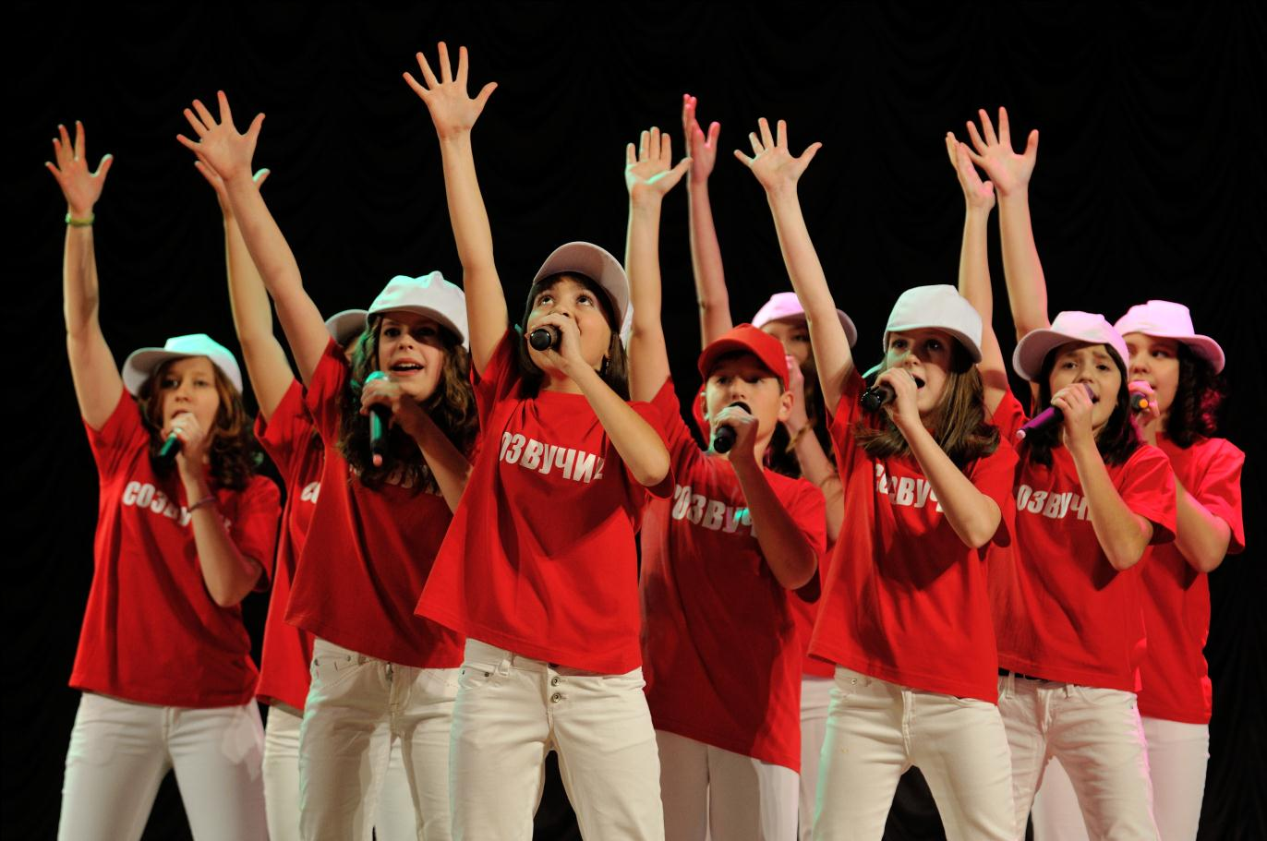
Образцовые детские коллективы (победители и лауреаты международного и всероссийского уровней)
Хореографический ансамбль «Радуга»
Этнокультурный Центр «Китежград»
Эстрадный вокальный ансамбль
«Созвучие»
Коллектив акробатического рок-н-ролла
«Лидер»

Slide 5
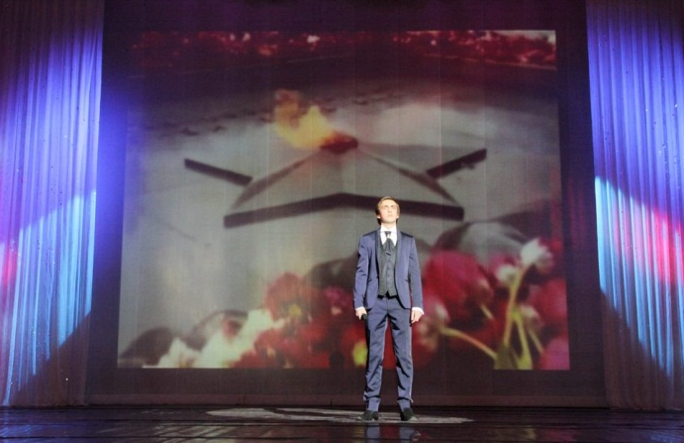
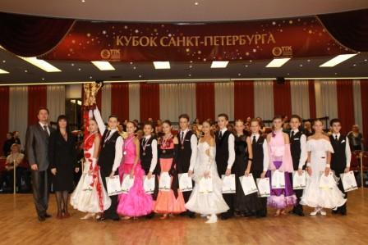
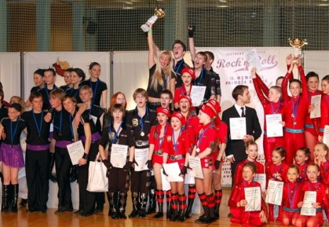
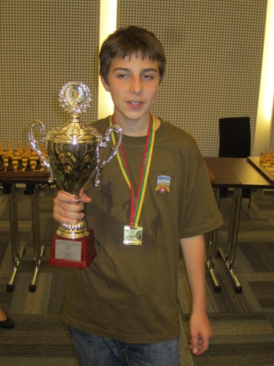
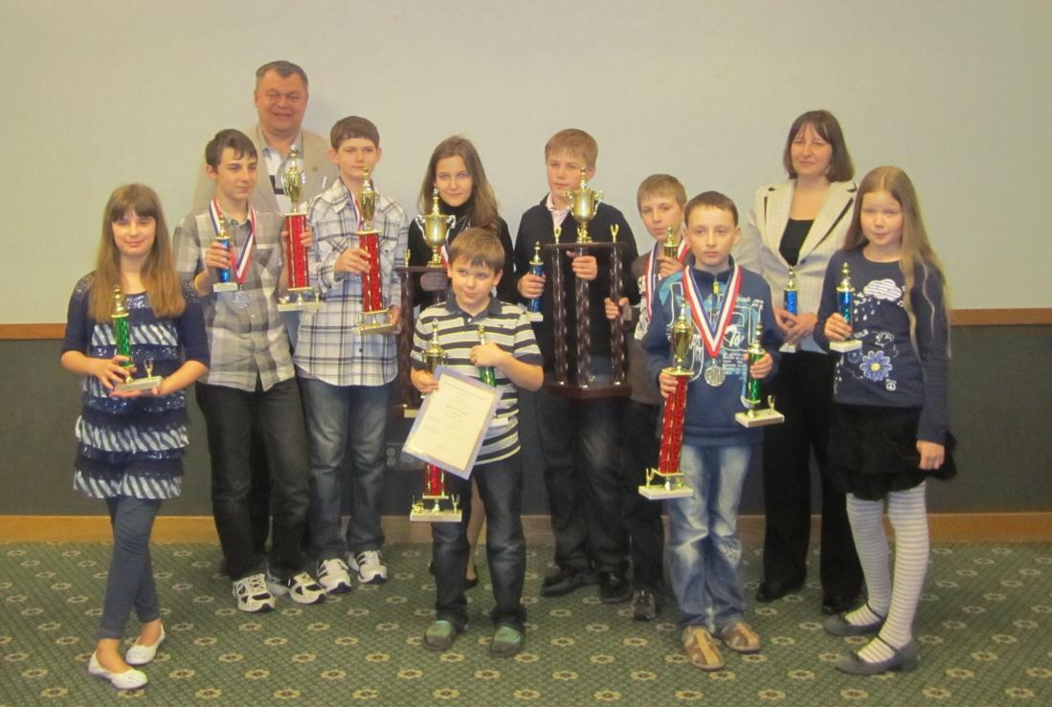
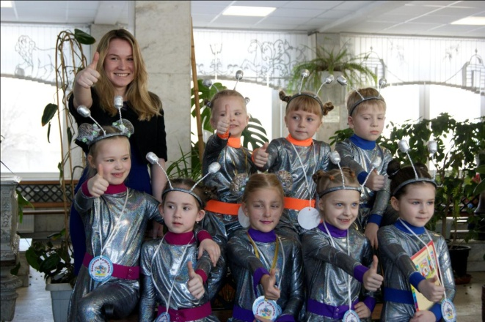
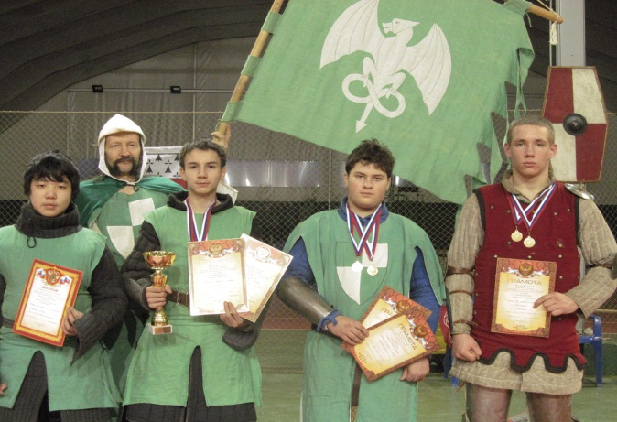
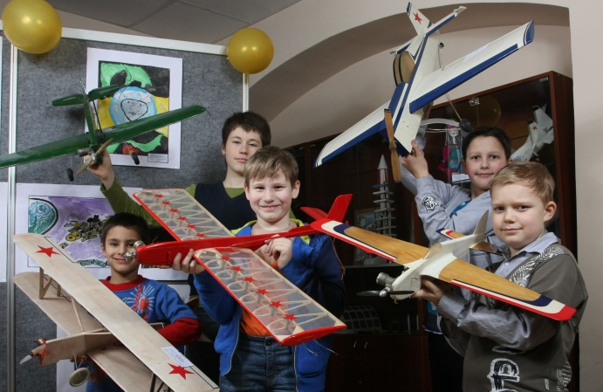
Одаренные, талантливые, способные

Slide 6
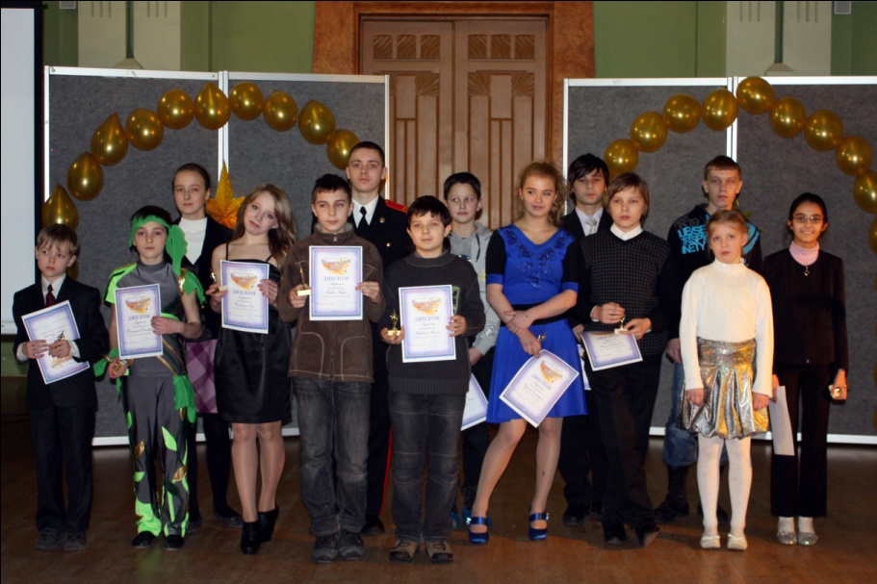
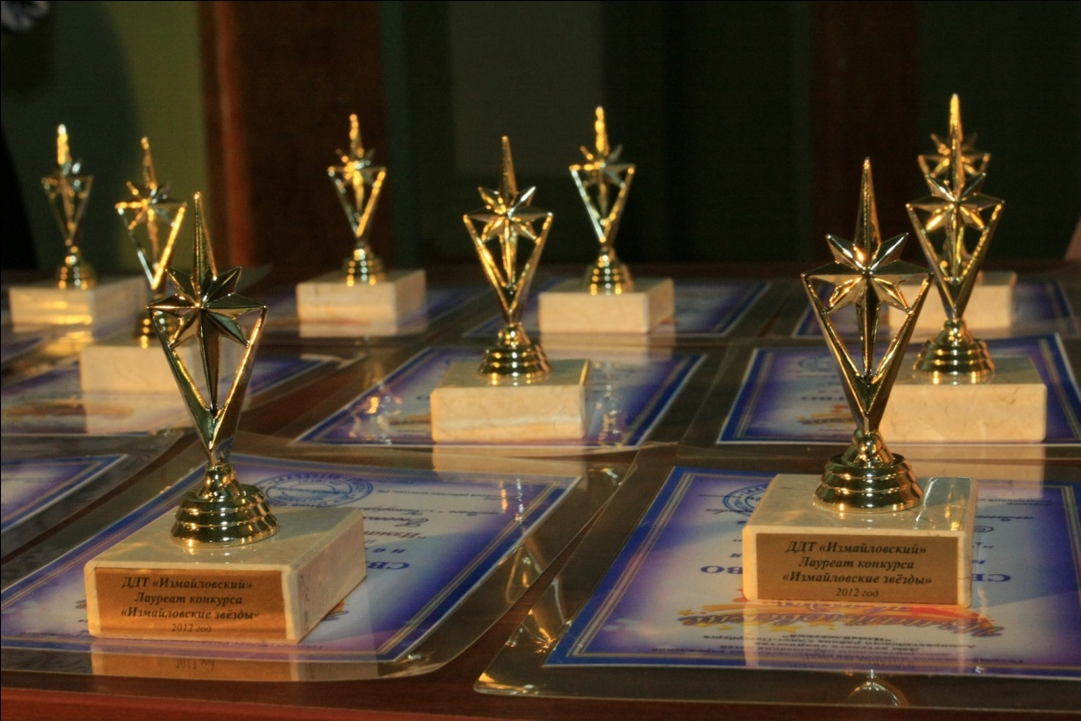
Почетный знак «Измайловская звезда» Учрежден Советом учреждения в 2011 году.
2011 год
2012 год
2013 год
2014 год

Slide 7
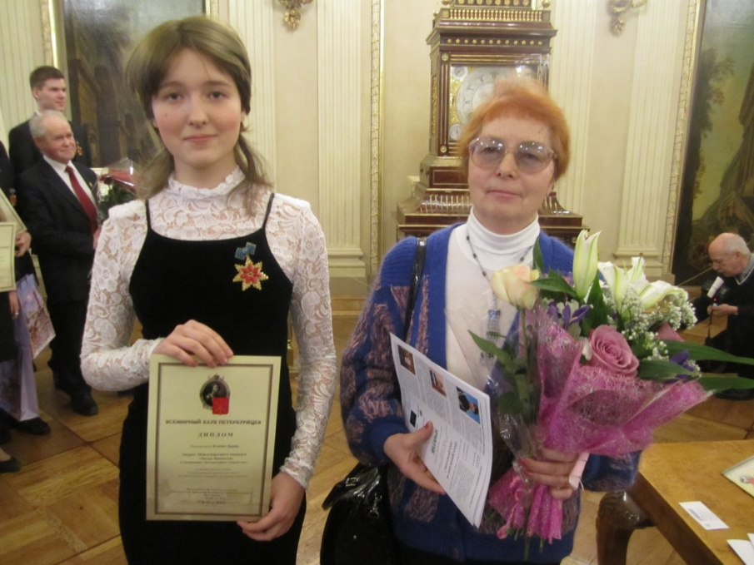
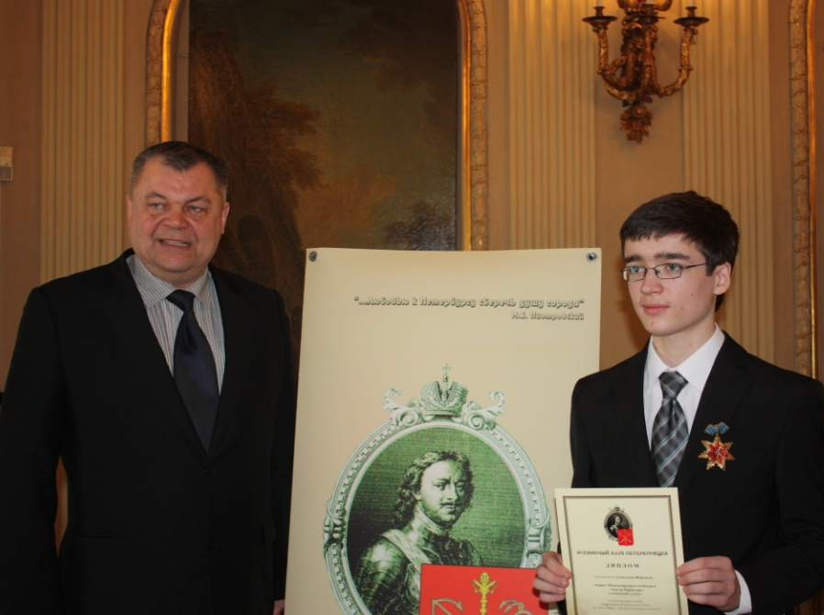
Международный конкурс «Звезда Прометея»
Клеева Дария - 2013
Номинация «Литературное творчество»
(педагог Кондратьева Л.П.,
«Литературная мозаика»
Эдмин Марк - 2013
Номинация «Спорт»
(педагог Стяжкин В.Н.
«Шахматный клуб»)
Широков Александр- 2014
Номинация «Спорт»
(педагог Стяжкин В.Н.
«Шахматный клуб»)

Slide 8
расширение сотрудничества с ВУЗами, учреждениями культуры, науки и спорта
Творческие союзы СПб И РФ: художников, дизайнеров, архитекторов, творческих работников
Федерации СПб и РФ: шахмат, акробатического рок-н-ролла, танцевального спорта, фехтования

Slide 9
Издание сборников работ победителей конкурсов, участников конференций

Slide 10
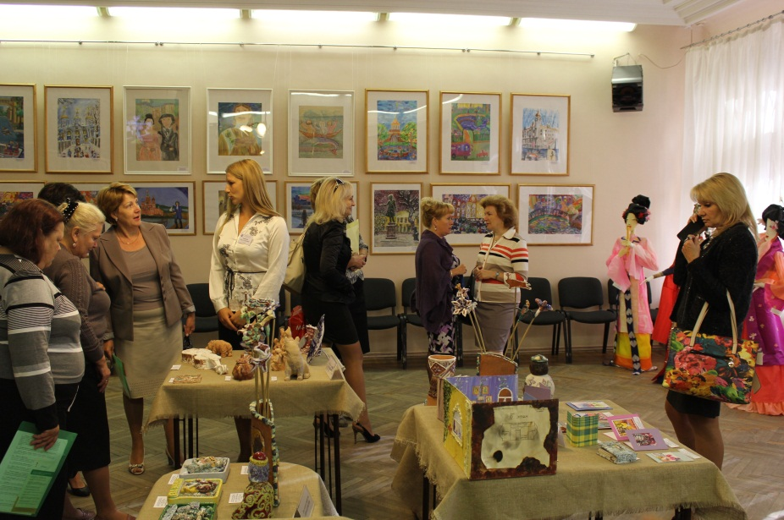
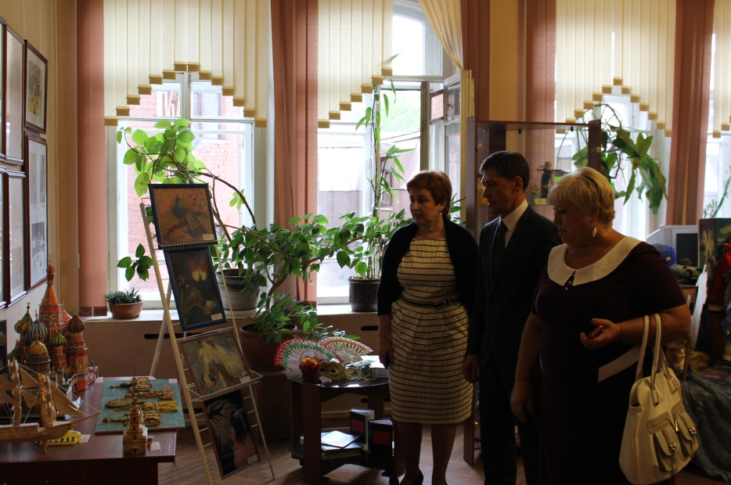
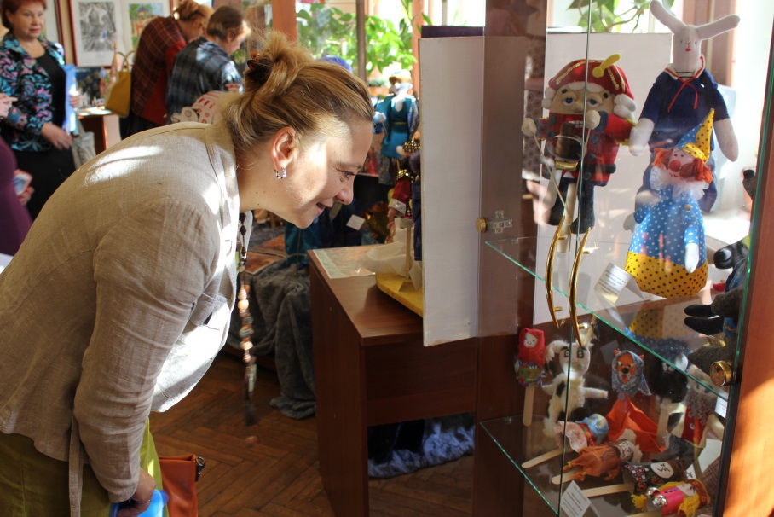
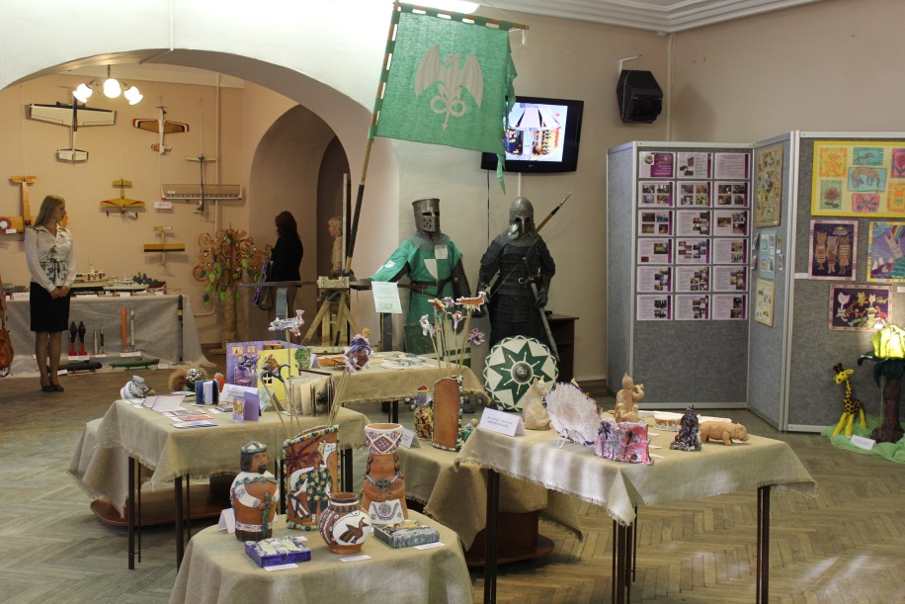
Организация выставок детского творчества

